Slide 1


Relações de trabalho, Segundo Karl Marx, Durkheim e Weber

Slide 2


MARX E A EXPLORAÇÃO DO TRABALHO
Marx percebe a divisão do trabalho como fator de exploração e alienação do
trabalhador na sociedade
capitalista.
P O R T A L T E C H S . A . | 2 0 2 0

Slide 3
Mais valia- Excedente do valor obtido. Mais valia Absoluto-Aumento de horas Mais valia Relativa- Incorporação de tecnologia
Alienação do Trabalho

Slide 4
Exploração do trabalhador

Slide 5







Durkheim afirma que a divisão do trabalho mantém a harmonia do sistema;
r
a
t
a
d
i
d
n a
C
Formam laços de dependência.
Solidariedade mecânica- Alto grau de coletividade. Ex: Sociedades antigas, agrárias.
Solidariedade orgânica- Divisão Social do trabalho, baixo grau de consciência coletiva. Ex: Supermercado
.
e s
o
m o
C

Slide 6

DIVISÃO DO TRABALHO
COESÃO SOCIAL

Slide 7

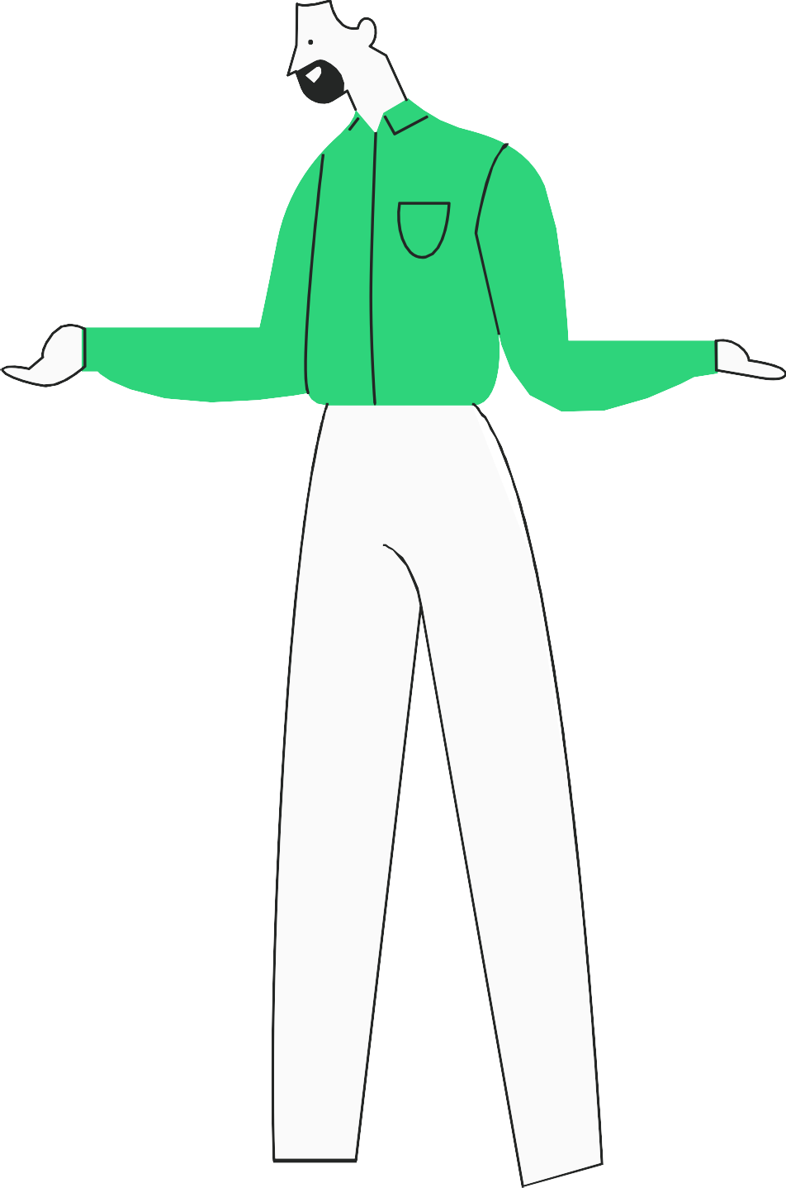
MAX WEBER
Na obra weberiana, a divisão do trabalho é determinada a partir das crenças religiosas que diferem protestantes e católicos
Lucro
Religião
.
A obra "A Ética Protestante e o Espírito do Capitalismo" de Max Weber explora a influência das crenças religiosas protestantes, como o calvinismo e o puritanismo, na formação da ética do trabalho que impulsionou o desenvolvimento do capitalismo moderno. Weber argumenta que a busca da salvação e a acumulação de riqueza eram interligadas, incentivando uma mentalidade de trabalho árduo e disciplina.

